Slide 1
Государственное профессиональное образовательное автономное учреждение Ярославской области Ростовский колледж отраслевых технологий
Социальная инициатива
«Благоустройство набережной г.п. Ростов»
Автор:
Соцкова Д. С.
Руководитель:
Кузнецов Е.Ю., преподаватель, руководитель ресурсного центра в сфере ЖКХ
2018 год
Notes:
Добрый день! Меня зовут Евгений, я представляю город Ростов Ярославской области. Я представляю Образовательное заведение ГПОАУ ЯО Ростовский колледж отраслевых технологий. Тема моего проекта «Взгляд в будущее г.п. Ростов Великий».
Данный проект был подготовлен и используется в рамках деятельности ресурсного центра жилищно-коммунального хозяйства Ростовского колледжа отраслевых технологий в целях обучения студентов проектной деятельности и их просвещения в области энергоэффективных и ресурсосберегающих технологий.

Slide 2
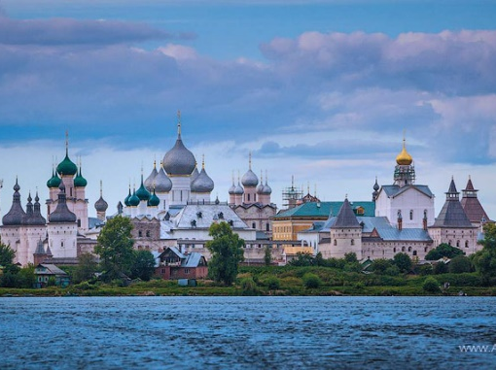
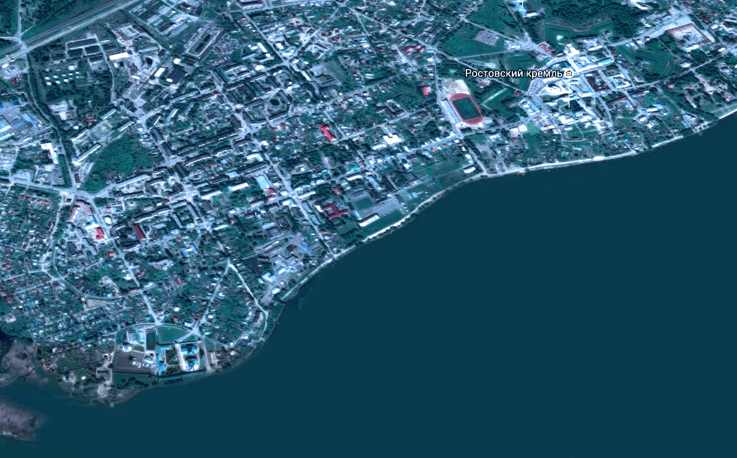
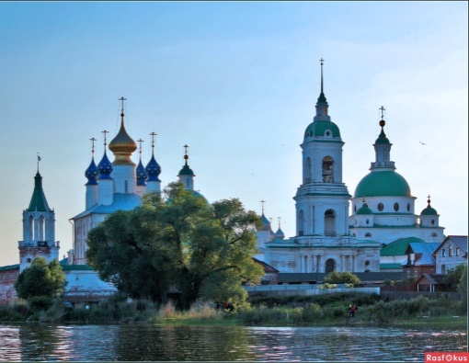
Набережная оз. Неро Городского поселения Ростов Великий
Цель проекта:
Создание благоустроенной; эстетически, экологически и туристически привлекательной территории набережной озера Неро с применением современных энергоэффективных технологий
Notes:
Для жителей г. Ростова, как туристического центра очень важен внешний облик города, от которого зависит туристическая привлекательность. Но и как все современные люди, ростовчане желают жить в современном, благоустроенном городе.
В результате социологического опроса жителей г.п. Ростова были выявлены несколько проблемных точек, нуждающихся в усовершенствовании. Наибольшее число голосов отдано за вариант благоустройства береговой линии озера Неро между двумя крупнейшими туристическими объектами: Государственным музеем-заповедником "Ростовский кремль" и Спасо-Яковлевским Дмитриевским мужским монастырём.
Цель проекта:
Создание благоустроенной; эстетически, экологически и туристически привлекательной территории набережной оз. Неро с применением современных энергоэффективных технологий;
мужским монастырём.

Slide 3
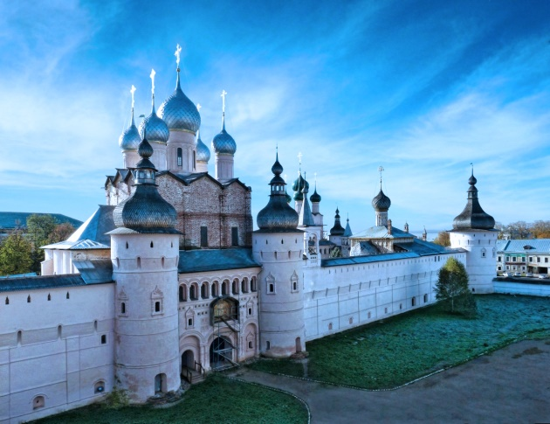
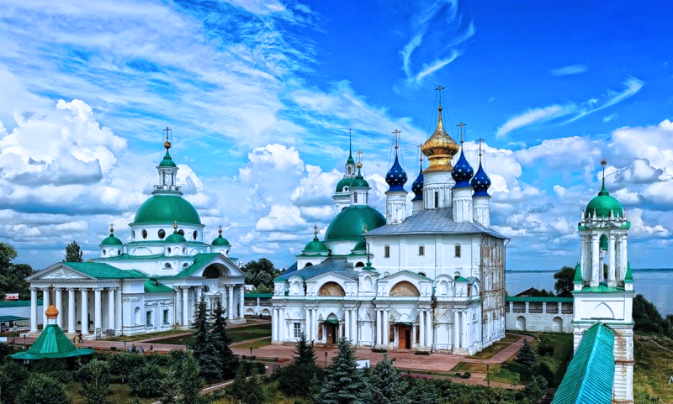
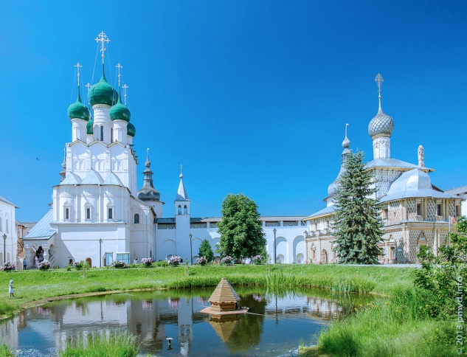
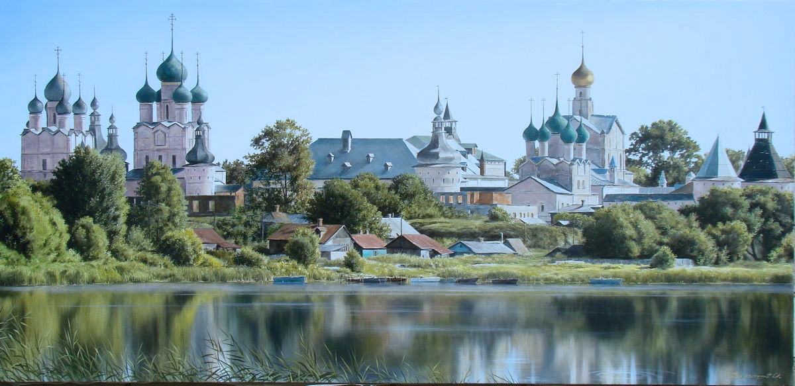
Историческая справка
Год основания – 862 г.
Notes:
Ростов - один из древнейших городов России. Точная дата основания города неизвестна, но в «Повести временных лет» он упоминается в 862 г., как давно существующее поселение.
Со второй половины ХI в. Ростов становится центральным городом Северо-Восточной Руси, территории, ставшей основой современной России. В начале ХIII в. В годы феодальной раздробленности появляется самостоятельное Ростовское княжество, быстро ставшее одним из влиятельнейших политических центров Русской земли.
До сих пор Ростов является крупнейшим церковным центром. Территория Ростовской епархии простиралась далеко за пределы современной Ярославской области, а ростовские иерархи были в числе наиболее влиятельных церковных владык.
С 1137 года, в период княжения Юрия Долгорукого, Ростов стал именоваться Великим и сохранял свой титул в течение пяти веков.
Современный Ростов является жемчужиной туристического маршрута «Золотое кольцо», чем привлекает большое количество туристов, которые хотели бы видеть в городе не только исторические памятники, но и современную инфраструктуру.

Slide 4
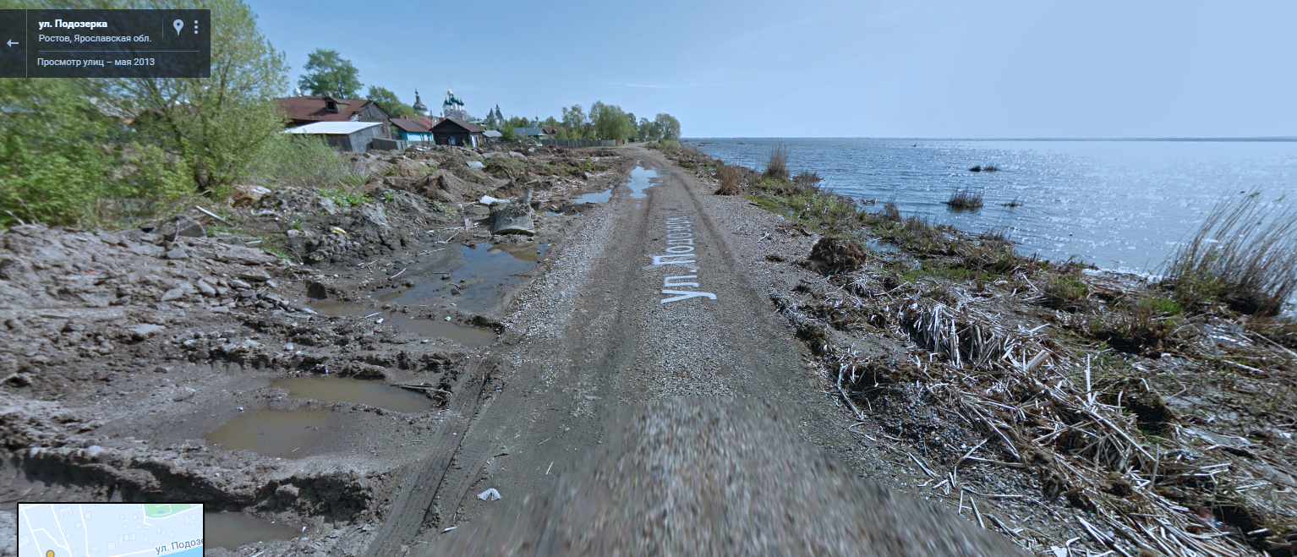
Техническая справка
Площадь рассматриваемого участка набережной порядка 52 500 м²;
Основной недостаток – отсутствие благоустройства территории;
Отсутствие подключения частного сектора к центральным инженерным системам города | Необходимо организовать подключение частного сектора к центральным инженерным системам, организовать учет энергоресурсов.
Отсутствие газоснабжения в зданиях и сооружениях, расположенных вдоль берега | Необходимо организовать подключение данных зданий и сооружений к системе газоснабжения
Отсутствие специализированных площадок для сбора и вывоза ТКО (ТБО) | Необходимо организовать раздельный сбор твердых бытовых отходов
Отсутствие благоустроенной территории вдоль всей береговой линии оз. Неро | Предполагаем благоустроить территорию береговой линии озера Неро
Notes:
В связи с ростом интереса к благоустройству города со стороны жителей и туристов, наиболее актуальным является обустройство пешеходной зоны между двумя крупнейшими историко-туристическими объектами: "Ростовский кремль" и Спасо-Яковлевским монастырём.
Площадь рассматриваемого участка набережной порядка 52500 м².
Основным недостатком данной территории является то, что она абсолютно не благоустроена и заброшена. В последние годы был проведен ряд мероприятий в данном направлении, однако, они не носили комплексного системного характера, и не привели к желаемому результату.
Недостатки и способы их устранения представлены на слайде.
В результате проведения планируемых мероприятий произойдет:
снижение удельных потерь электрической, тепловой энергии и энергоносителей и затрат на их передачу и транспортировку;
повышение качества жизни населения за счёт уменьшения расходов на энергоресурсы;
повышение качества теплоснабжения и освещения;
улучшение экологической ситуации района, т.к. решится проблема утилизации ТБО;
повышение безопасности проживания граждан в результате отказа от печного отопления за счет перехода на индивидуальное.

Slide 5
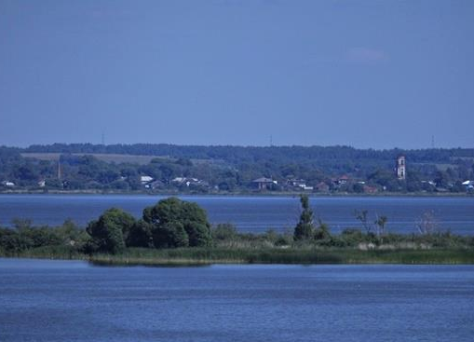
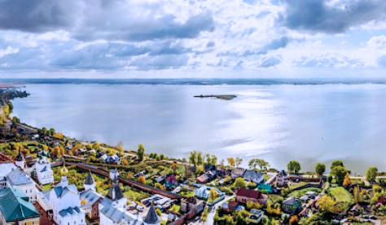
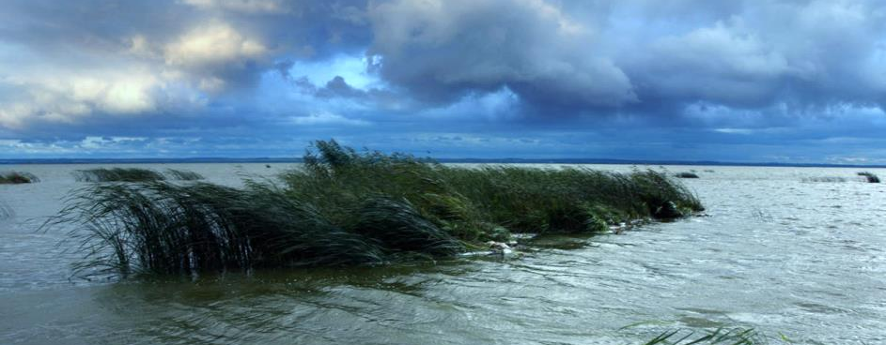
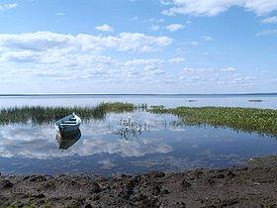
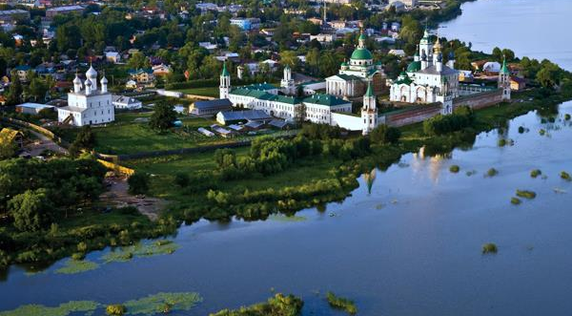
Очистка береговой линии озера Неро
Notes:
Предполагаем благоустроить территорию береговой линии озера Неро путем реализации данных мероприятий:
Реализовать мероприятия по очистке береговой линии озера Неро:
Требуется очистить устья 5-и рек, впадающих в озеро и береговую зону. Кроме того, заменить значительную часть труб бытовой и ливневой канализации по берегу озера. При выполнении данного вида работ предполагается использование труб из ПВХ материалов, обладающих высокими эксплуатационными качествами. По подсчетам предстоит освободить озеро Неро практически от 5 миллионов кубометров грунта, провести уборку плавунов вдоль берега и чистку озера от водорослей.

Slide 6
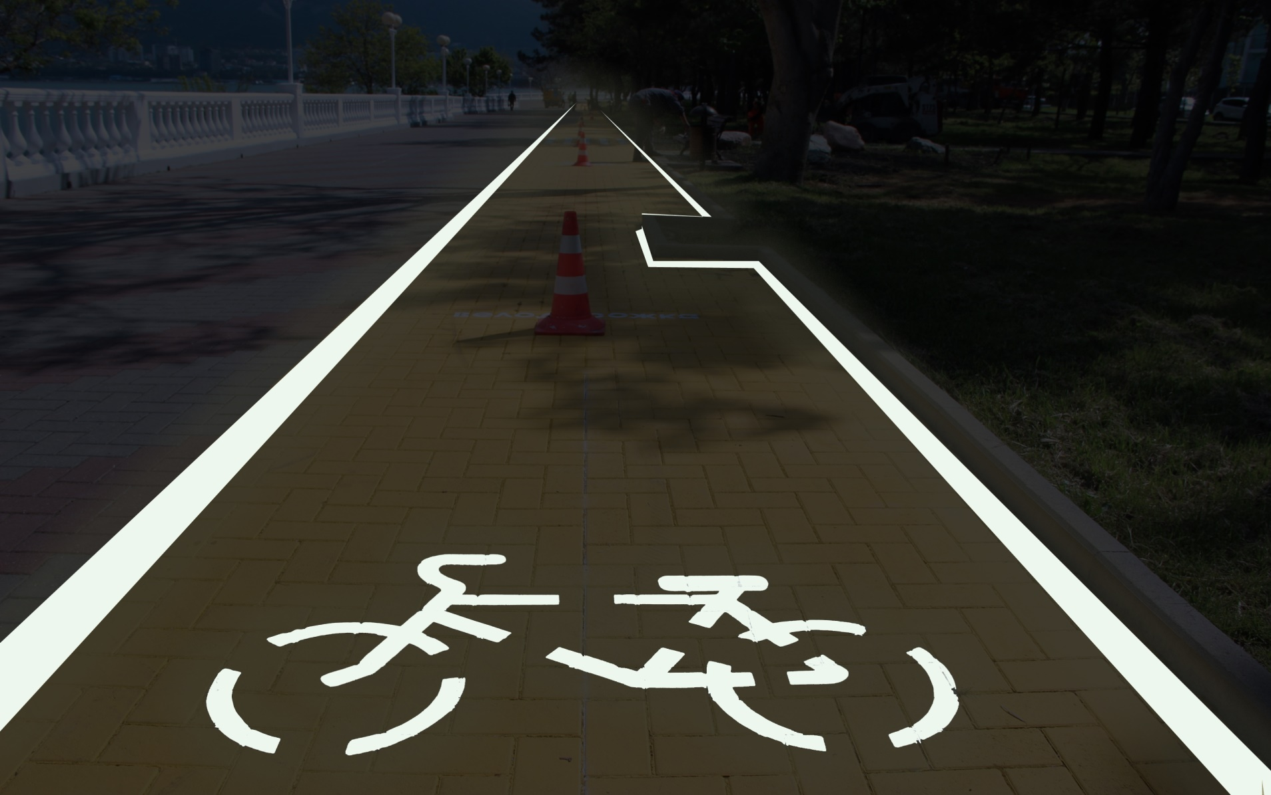
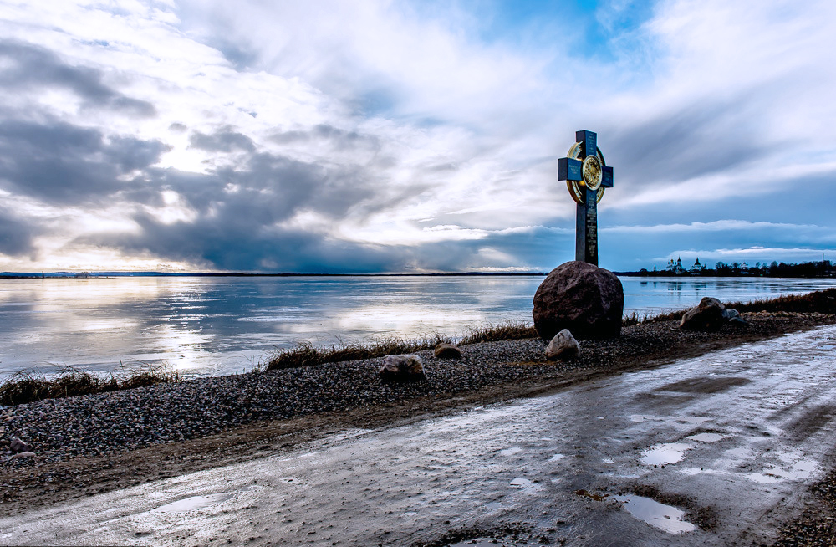
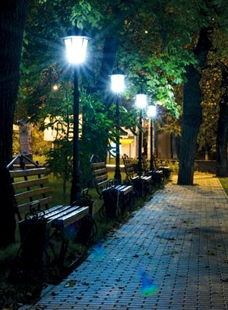
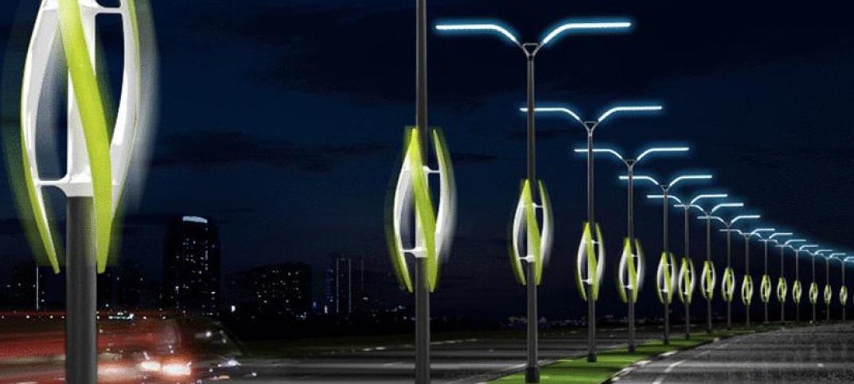
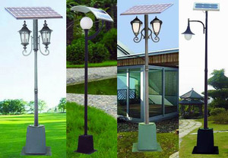
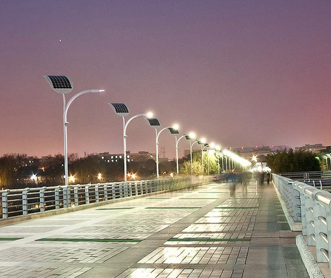
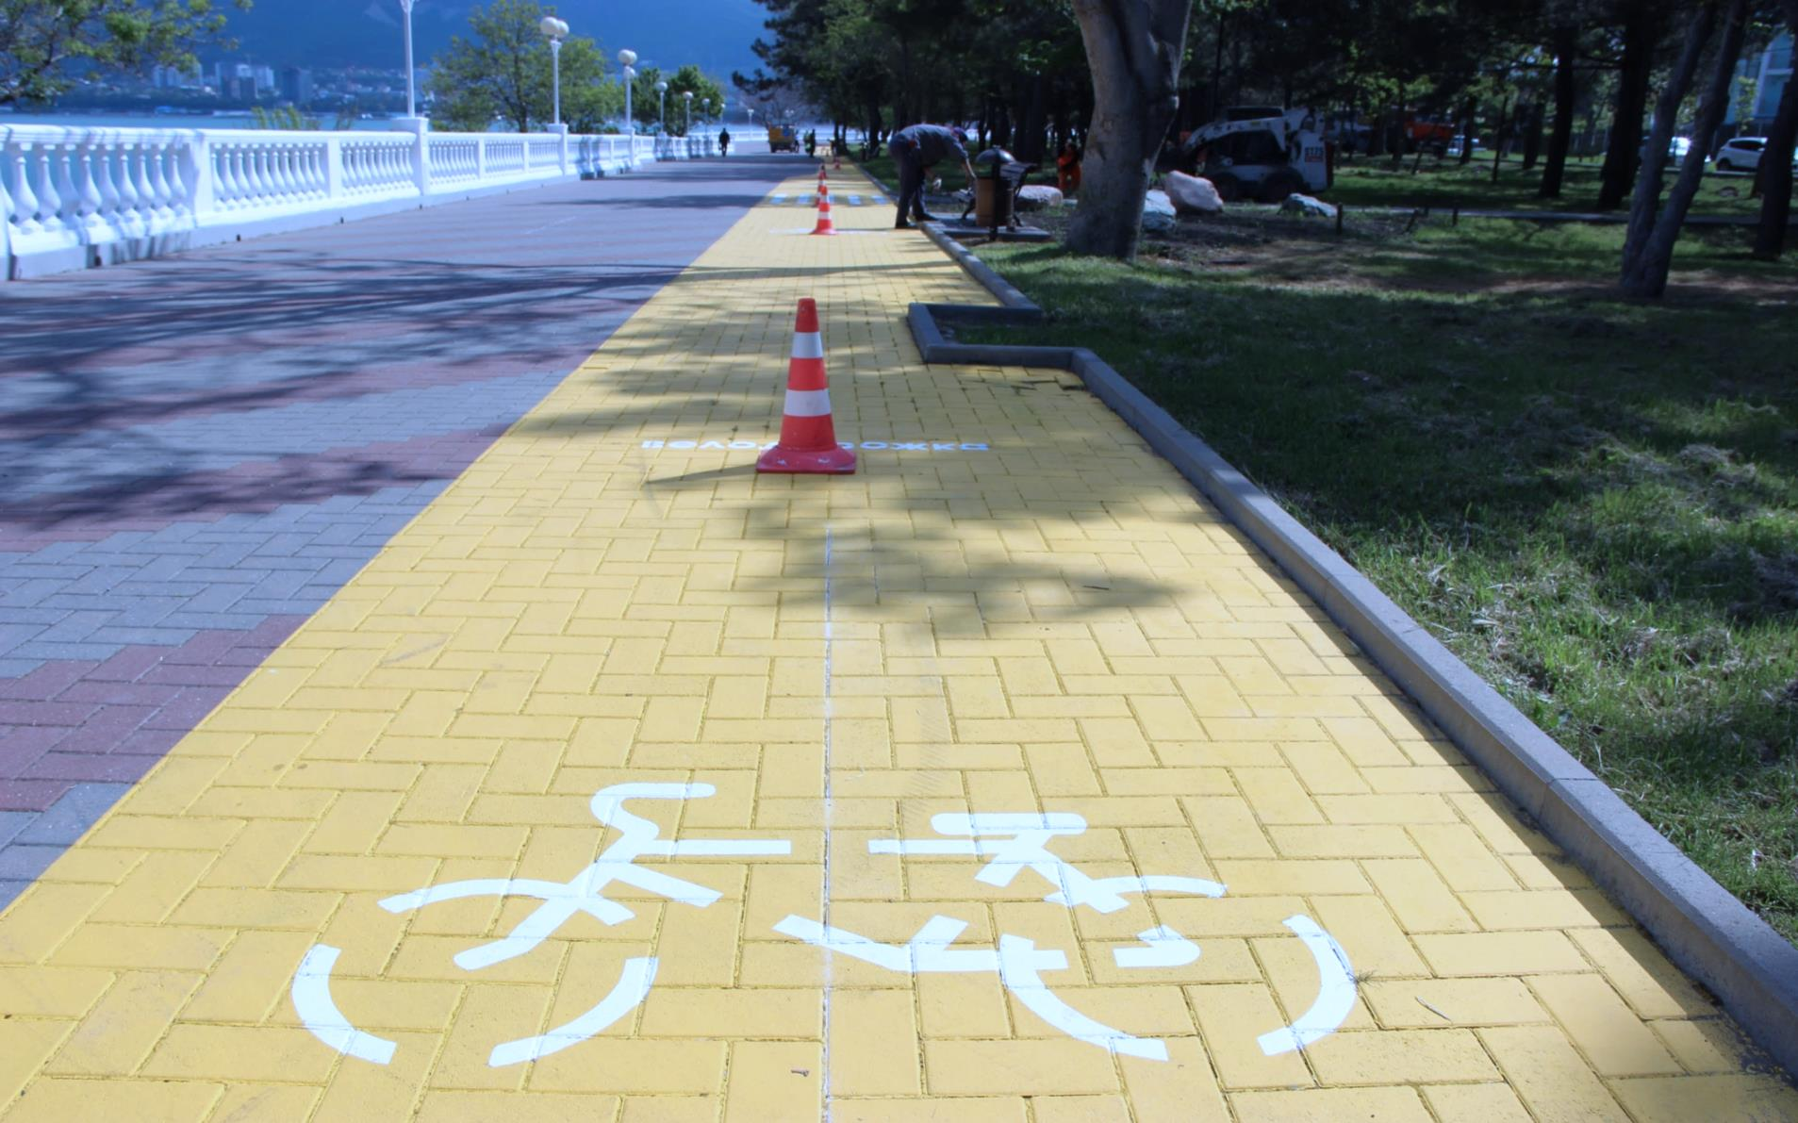
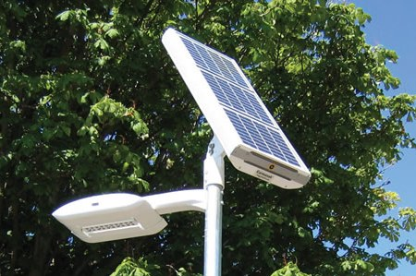
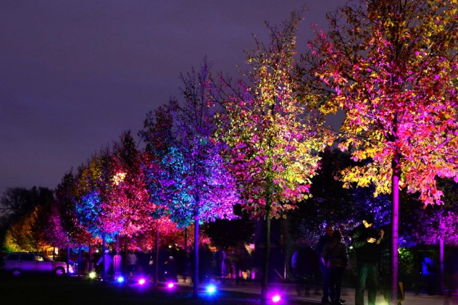
Создание пешеходной зоны
Освещение с применением энергоэффективных технологий
Разметка с применением фосфорной краски
Применение энергосберегающих ламп
Фонари освещения на солнечных батареях
Notes:
Создание пешеходной зоны вдоль берега по туристическому маршруту от Кремля до Спасо-Яковлевского монастыря. Для этого требуется проложить дорогу (в т.ч. велодорожку) с пунктами проката велосипедов, зонами отдыха, лавочками, урнами для раздельного сбора мусора, безопасными спусками к воде, биотуалетами).
Так же вдоль пешеходной зоны предполагается создание системы освещения с применением энергоэффективных технологий. Возможны различные варианты:
Разметка с применением фосфорной краски;
Применение энергосберегающих ламп;
Фонари освещения на солнечных батареях.
В результате проводимых мероприятий произойдет повышение энергоэффективности рассматриваемой территории за счет: снижения затрат на оплату энергопотребления (использование энергии Солнца и энергосберегающих ламп), повышения качества и надежности энергоснабжения, снижения энергонагрузки на городскую инфраструктуру и бюджет города за счет энергосбережения в социальной сфере, внедрения инновационных подходов и технологий энергоэффективности с целью их последующей стандартизации и популяризации.

Slide 7
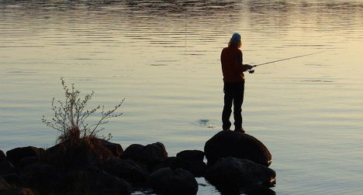
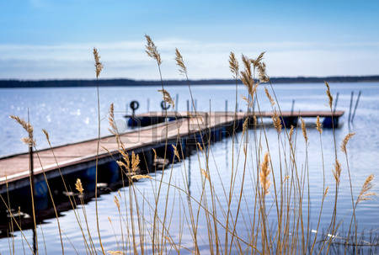
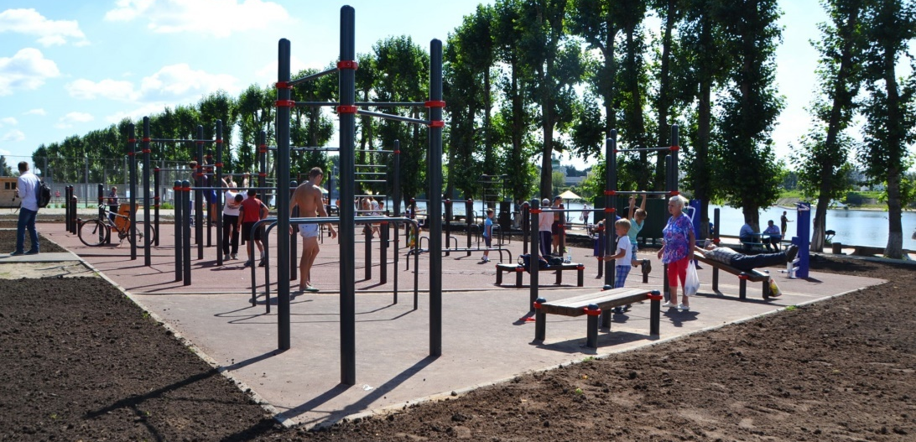
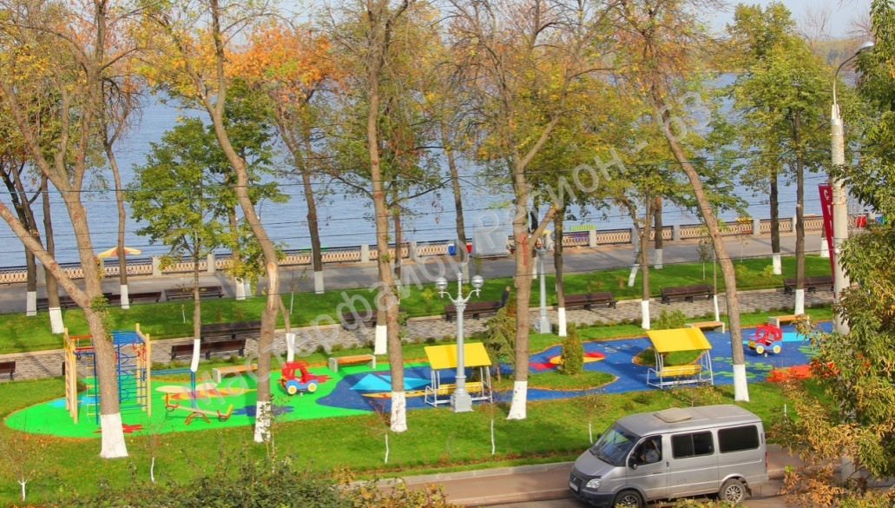
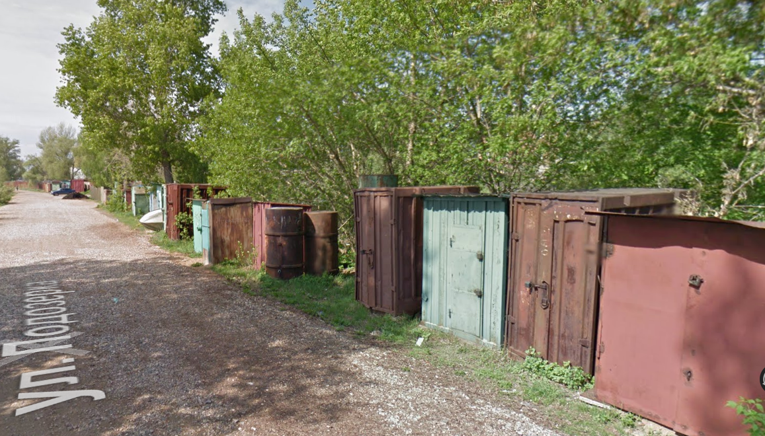
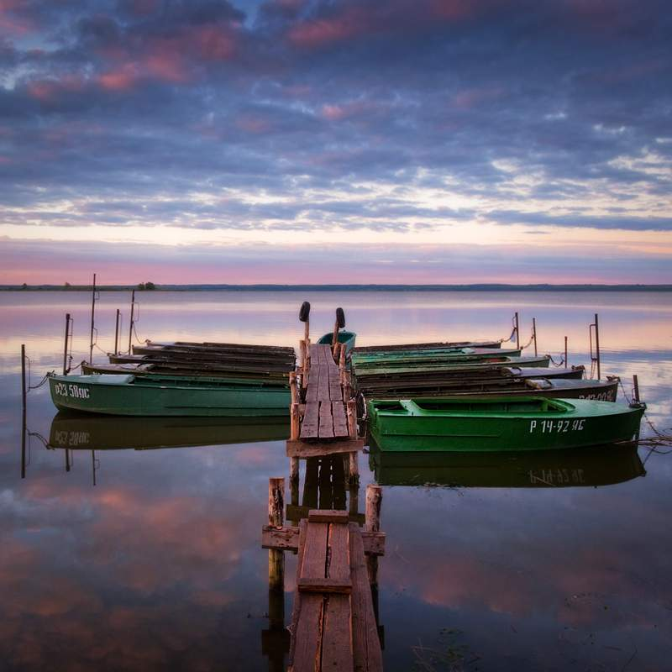
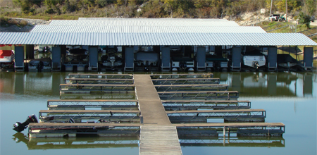
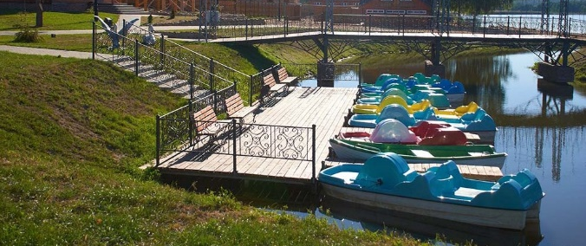
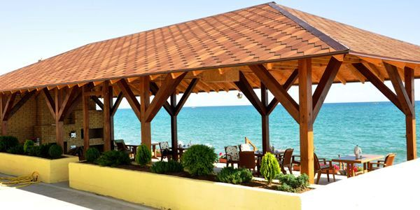
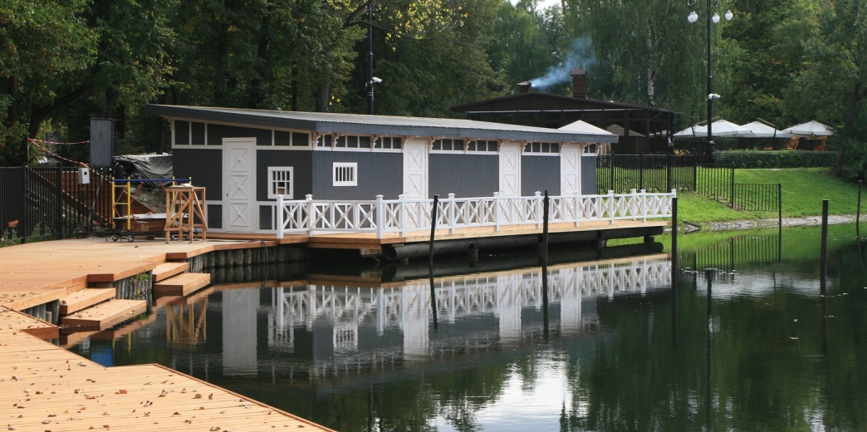
Пляжные зоны и зоны отдыха
Лодочная станция
Рыболовный пирс, зона проката катамаранов, лодок, катеров
Зоны отдыха для семьи, детские и спортивные площадки
Notes:
При организации пляжных зон и зон отдыха предполагается создание рыболовного пирса, зон проката катамаранов, лодок, катеров, лодочной станции для хранения, зимней передержки лодок, моторов; Семейных зон отдыха для проведения пикников, обустройство летних кафе; детских и спортивных площадок.
При их создании будут применяться ресурсосберегающие технологии при организации ресурсоснабжения данных зон.

Slide 8
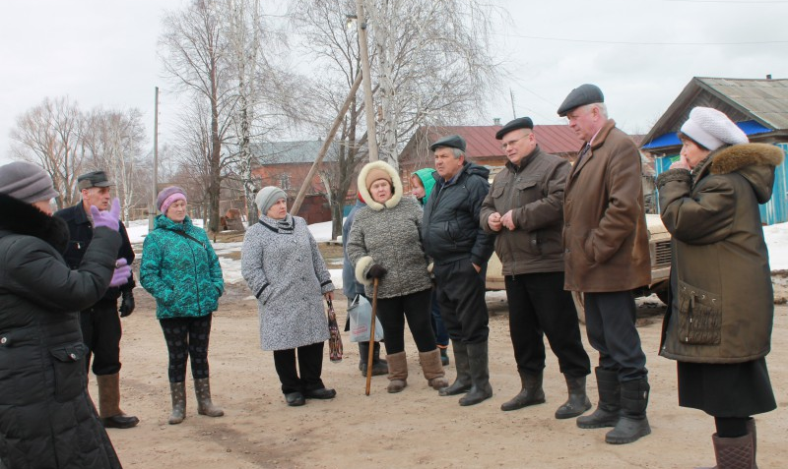
Мнение общественности
Предложения | Студенты, волонтеры | Жители городского поселения | Представители администрации
Создание освещенной пешеходной зоны, благоустройство береговой линии, пирсов, лодочных станций | 20% | 50% | 30%
Благоустройство и озеленение (зоны отдыха, велосипедная дорожка, кафе) | 60% | 15% | 25%
Применение энергоэффективных и ресурсосберегающих технологий | 20% | 35% | 45%
Студенты образовательных заведений г.п. Ростов готовы стать волонтерами при проведении очистки берега о. Неро, проходить практику при ведении дорожных работ, благоустройству и озеленению данной территории.
Жители городского поселения выразили готовность участвовать в субботниках по благоустройству данной территории, а жители прибрежной территории благоустроить принадлежащие им сады и дворы.
Notes:
В ходе разработки проекта студентами ГПОАУ ЯО Ростовский колледж отраслевых технологий, получающими специальность Сервис домашнего и коммунального хозяйства, был составлен и проведен опрос среди жителей г. Ростова, студентов образовательных заведений и представителей администрации городского поселения.
На первый вопрос:
Какой район г.п. Ростова Вы хотели бы изменить/улучшить?
Наибольшее число голосов – 91% - отдано за вариант благоустройства береговой линии озера Неро между двумя крупнейшими туристическими объектами: Государственным музеем-заповедником "Ростовский кремль" и Спасо-Яковлевским Дмитриевским мужским монастырём.
На второй вопрос:
Что вы бы хотели изменить на данной территории (внесите свои предложения)?
Были внесены предложения, озвученные выше.
На третий вопрос:
Будите ли Вы участвовать в реализации данных предложений и каким образом?
В ходе проведения серии интервью с представителями администрации Ростовского муниципального района и г.п. Ростов выявилась заинтересованность в повышении энергоэффективности объектов социальной сферы. Отмечено, что предложенный проект повышает туристическую привлекательность городского поселения, и он будет востребован у его жителей. Часть предложенных мероприятий администрация района планирует к реализации до 2017 г. в части очистки о. Неро и впадающих в озеро рек.
Опрошенные студенты образовательных заведений г.п. Ростов проявили интерес к созданию зон отдыха в данном районе и готовы стать волонтерами при проведении очистки берега о. Неро. Студенты, получающие специальность Строительство и эксплуатация автомобильных дорог и аэродромов готовы проходить практику при ведении дорожных работ, а студенты специальности Сервис домашнего и коммунального хозяйства будут активно содействовать благоустройству и озеленению данной территории. Обучающиеся художественных школ предложили оформить железобетонный забор воинской части, которая находится на берегу озера.
Жители городского поселения выразили готовность участвовать в субботниках по благоустройству данной территории: расчистке берега озера, уборке мусора, разборке старых пирсов и вывозе контейнеров для хранения лодочных моторов. А жители прибрежной территории предложили благоустроить принадлежащие им сады и дворы.

Slide 9
Партнеры проекта
Администрация г.п. Ростов Великий
Газпром межрегионгаз Ярославль
ОАО «Ярославская генерирующая компания»
ПАО «ТНС энерго Ярославль»
МУП «Водоканал»
ГУП «Автодор»
ООО «Компания "Росстрой»
ЗАО «АТРУС»
Управляющая компания ООО «ЯрМега»
МУП Чистый город
Notes:
В качестве возможных партнеров, которым было бы интересно обустройство данной территории мы предлагаем:
Администрация г.п. Ростов Великий, которая могла бы стать заказчиком проекта. На сегодняшний день имеет и реализует план по очистке о. Неро, создает зеленую зону и имеет опыт по реализации проекта по модернизации уличного освещения на основе применения энергоэффективных технологий.
Ресурсоснабжающие организации городского поселения Ростов:
Газпром межрегионгаз Ярославль
ОАО «Ярославская генерирующая компания»
ПАО «ТНС энерго Ярославль»
МУП «Водоканал»
Которые могли бы принять участие в подключении частного сектора к центральным инженерным системам, организовать учет энергоресурсов.
ГУП «Автодор» и иные подрядные организации в области строительства дорог.
ООО «Компания "Росстрой», ЗАО «АТРУС», ОАО «Ростовский оптико-механический завод – эти градообразующие предприятия могли бы стать частичными спонсорами проекта.
Управляющая компания ООО «ЯрМега», МУП Чистый город – организация раздельного сбора мусора и благоустройства данной территории.
ГПОАУ ЯО Ростовский колледж отраслевых технологий готов сотрудничать в организации производственной практики студентов при реализации данного проекта, а так же организации волонтерского движения.

Slide 10
Благодарим за внимание!

